Slide 1



TRƯỜNG TIỂU HỌC HÒA NGHĨA
NHIỆT LIỆT CHÀO MỪNG
CÁC THẦY, CÔ GIÁO VỀ DỰ GIỜ LỚP 2A
GV: Nguyễn Thị Mai Lan

Slide 2
Bài 8:
Bảng cộng (qua 10)

Slide 3
Tiết 1
Notes:
Bài giảng được thiết kế bởi: Phạm Duyên

Slide 4

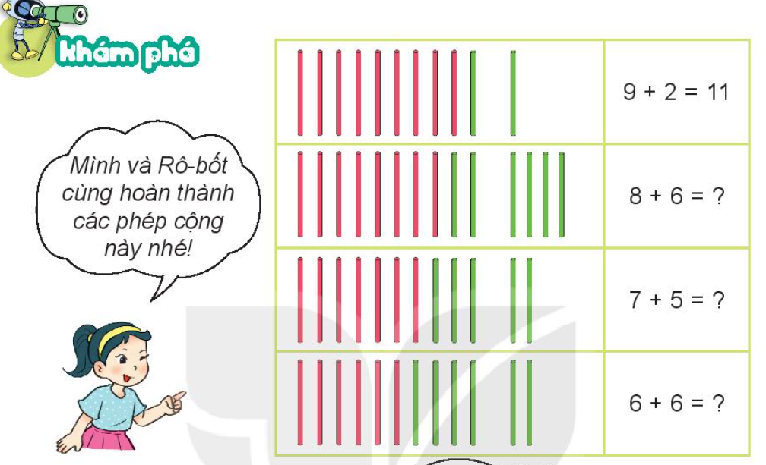
14
12
12

Slide 5
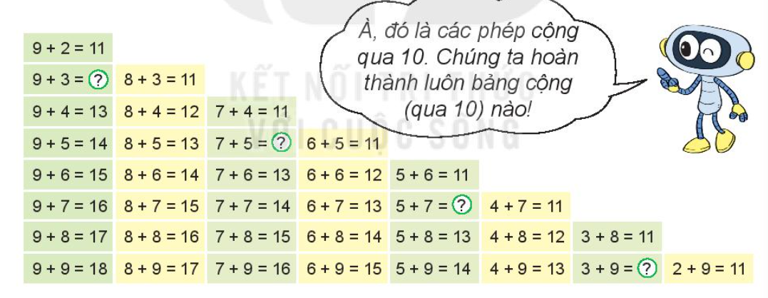
12
12
12
12

Slide 6

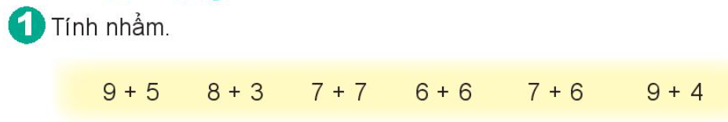
9 + 5 = 14
8 + 3 = 11
7 + 7 = 14
6 + 6 = 12
7 + 6 = 13
9 + 4 = 13

Slide 7

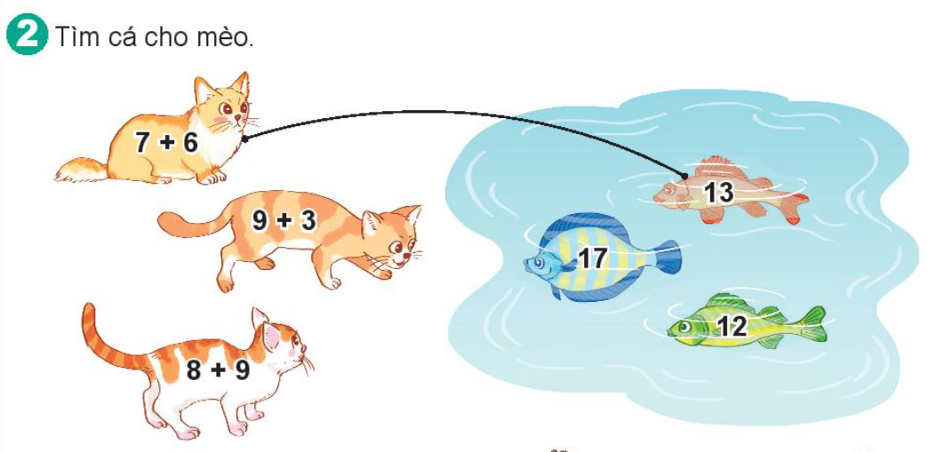

Slide 8
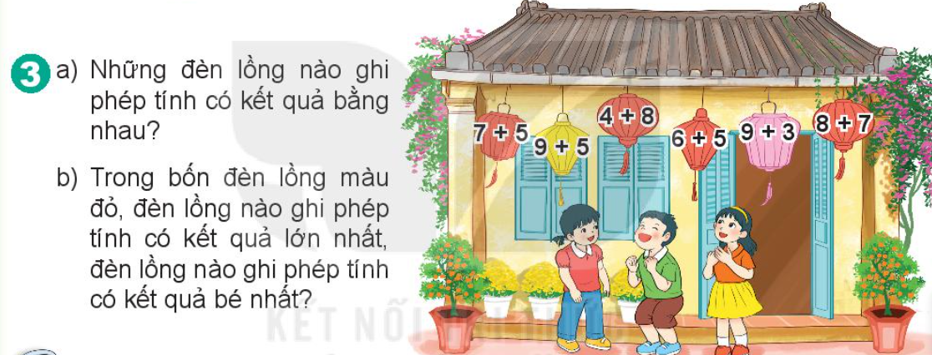
b. Đèn lồng ghi phép tính có kết quả lớn nhất: 8 + 7 = 15
Đèn lồng ghi phép tính có kết quả bé nhất: 6 + 5 = 11

Slide 9
1
Tính nhẩm.
15
11
12
12
8 + 7= ….. 7 + 4 = …... 8 + 4 = ……. 6+ 6 = ……
11
14
12
13
6 + 5= ….. 9 + 5 = …... 9 + 3 = ……. 7+ 6 = ……

Slide 10
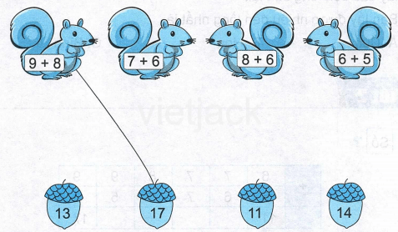
2
a) Nối mỗi chú sóc với hạt dẻ nhặt được (theo mẫu).
b) Viết các số ghi trên những hạt dẻ mà các chú sóc nhặt được theo thứ tự từ bé đến lớn:
……………………………………………………………………………
11,13,14,17

Slide 11
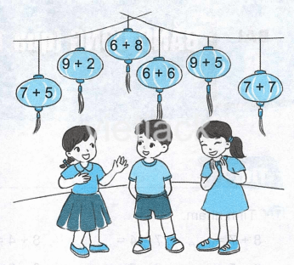
3
Viết các phép tính ghi ở đèn lồng có kết quả bằng 12:
…………………………………………
b) Khoanh vào chữ đặt trước câu trả lời đúng.
Bạn Hoa lấy các đèn lồng ghi phép tính có kết quả bằng 14, bạn Cúc lấy các đèn lồng ghi phép tính có kết quả bằng 12, bạn Bình lấy các đèn lồng còn lại.
Bạn lấy được nhiều đèn lồng nhất là:
A. Cúc B. Hoa C. Bình
7 + 5, 6 + 6

Slide 12
CHÀO TẠM BIỆT

